Slide 1
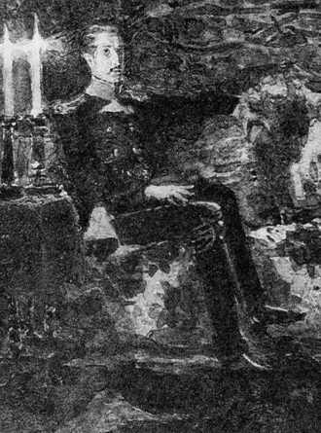
М.Ю.Лермонтов «Герой нашего времени»
Особенности композиции романа

Slide 2
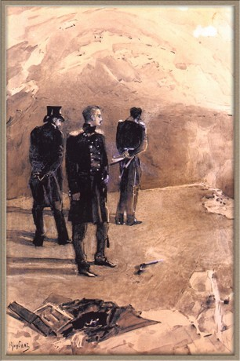
Фабула
Совокупность событий в их естественном хронологическом порядке.
Фабуле противостоит сюжет: те же события, но в том порядке, в котором о них сообщает автор.

Slide 3
Сюжетный порядок |  | Хронологический (фабульный) порядок
Предисловие (184 1 ода.) ко всему роману |  | 12
«Бэла» | - Путешествие по Военно-Грузинской дороге офицера-повествователя с Максимом Максимычем. | 7
 | - Первая часть рассказа Максима Максммыча о Бэле | 5
 | - Переезд через Крестовый перевал | 8
 | - Вторая часть рассказа Максима Максимыча о Бэле | 6
 | - Концовка «Бэлы». Заключение от имени офицера-повествователя | 9
«Максим | - Встреча с Максимом Максимычем и Печориным | 10
Максимыч» | -С включением сообщения о том, что Печорин умер | 11
Предисловие к «Журналу Печорина» | - История до того , как Печорин попал Кавказские минеральные воды | 1
«Тамань» | - Дневник Печорина, сделанный в ночь перед дуэлью | 2
«Княжна Мери» | - Окончание повести - запись, сделанная Печориным по памяти в крепости | 3
«Фаталист» | - История с Вуличем в казачьей станице зимой, до похищения Бэлы | 4

Slide 4
Такое построение даёт автору возможность:
- Максимально заинтересовать читателя судьбой Печорина;
- Проследить историю его внутренней жизни;
- Образ Печорина раскрывается двояко: с точки зрения постороннего наблюдателя и в плане внутреннего раскрытия;
- При таком построении, как бы оставляя героя в живых, автору легче показать свою позицию.

